Slide 1
Оформление заданий 2 части ОГЭ по математике

Slide 2
Общие подходы к проверке и оценке выполнения заданий с развернутым ответом
Требования к выполнению заданий с развернутым ответом заключаются в следующем:
решение должно быть математически грамотным и полным, из него должен быть понятен ход рассуждений обучающегося.
Оформление решения должно обеспечивать выполнение указанных выше требований, а в остальном может быть произвольным.
Не следует требовать от учащихся слишком подробных комментариев (например, описания алгоритмов). Лаконичное решение, не содержащее неверных утверждений, все выкладки которого правильны, следует рассматривать как решение без недочетов.
Если решение заданий 20–25 удовлетворяет этим требованиям, то выставляется полный балл – 2 балла за каждое задание.
Если в решении допущена ошибка непринципиального характера
(вычислительная, погрешность в терминологии или символике и др.), не влияющая на правильность общего хода решения (даже при неверном ответе) и позволяющая, несмотря на ее наличие, сделать вывод о владении материалом, то учащемуся засчитывается балл, на 1 меньший указанного, что и отражено в критериях оценивания заданий с развернутым ответом.

Slide 3
ЗАДАНИЕ №20 ВКЛЮЧАЕТ В СЕБЯ СЛЕДУЮЩИЕ РАЗДЕЛЫ:
Алгебраические выражения
Уравнения
Системы уравнений
Неравенства
Системы неравенств
Основные проверяемые требования к математической подготовке:
Умение выполнять преобразования алгебраических выражений, решать уравнения, неравенства и их системы, уверенное владение формально-оперативным алгебраическим аппаратом.

Slide 4
КРИТЕРИИ ОЦЕНИВАНИЯ
Баллы | Содержание критерия
2 | Обосновано получен верный ответ
1 | Решение доведено до конца, но допущена арифметическая ошибка, с ее учетом дальнейшие шаги выполнены верно
0 | Решение не соответствует ни одному из критериев, перечисленных выше
2 | Максимальный балл

Slide 5
ТИПИЧНЫЕ ОШИБКИ ПРИ РЕШЕНИИ НЕРАВЕНСТВ
Ошибки при нарушении алгоритма решения неравенства
Невнимательное чтение условия (неправильный выбор интервала)
Неправильно записанный ответ (скобки)
Арифметические ошибки с отрицательными числами
Не введена функция для нахождения нулей функции
Обязательно написать как найден знак хотя бы для одного интервала.

Slide 6
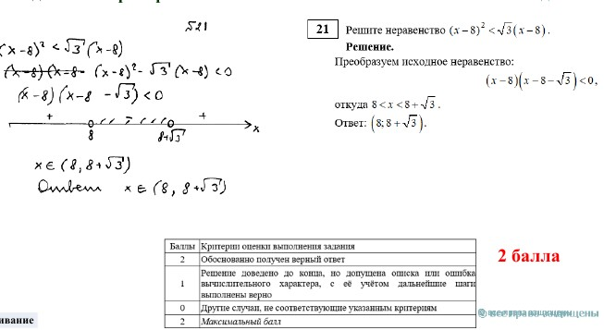
ЗАДАНИЕ 20. РЕШИТЬ НЕРАВЕНСТВО

Slide 7
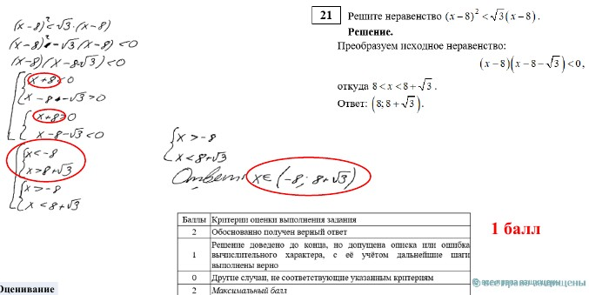
ЗАДАНИЕ 20. РЕШИТЬ НЕРАВЕНСТВО

Slide 8
Задание 20. Решить уравнение.
1. При решении квадратного уравнения через дискриминант многие
учащиеся пишут : D=2² −4∙1∙(-2) = 12= 2 при оформлении. Вывод: ноль баллов.
2. При решении уравнений учащиеся часто используют замену х²= t и добавляют условие t >0. Это неверно, так как должно быть t ≥ 0. Вывод: ноль баллов.
3 - это недопустимая ошибка
При решении, например, уравнения х²-2x+ 3 − х = 3 − х + 8 учащиеся часто забывают указать ОДЗ (x≤3). Но в конце решения пишут, что полученный корень x= 4 не подходит по условию ( не прописывая его).За такое решение тоже ставится ноль баллов.
Предположим, что при решении ученик получил следующее уравнение x(x-2)=0. Недопустимой ошибкой считается следующее оформление x=0 и x=2. (Правильно: x=0 или x=2). Вывод: ноль баллов.

Slide 9
Типичные ошибки
Ошибки при раскрытии скобок, используя формулы сокращенного умножения.
Отсутствие ОДЗ, либо проверки корней.
Ошибки при решении квадратных уравнений (желательно всегда писать формулу)
Извлечение корней квадратного уравнения (потеря корня)
Использование символики (уравнения объединяют системой и
в ответ записывают как для системы, а не уравнения)
При введении новой переменной забывают вернуться к исходным неизвестным.
Вычислительные ошибки.
Отсутствие ответа.

Slide 10
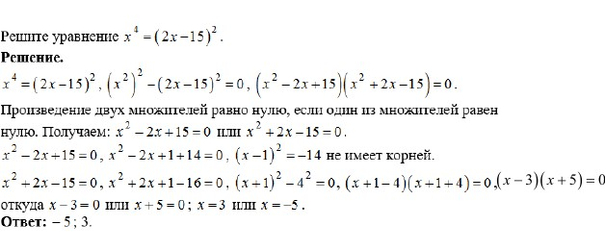
2 балла

Slide 11
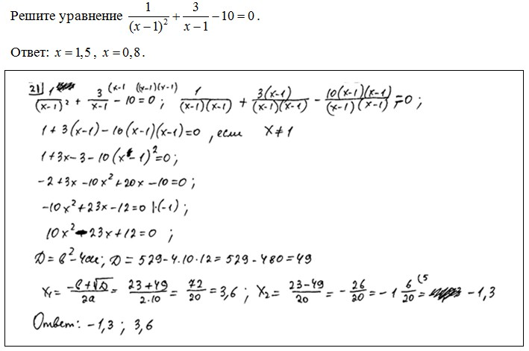
ЗАДАНИЕ 20. РЕШИТЬ УРАВНЕНИЕ
0 баллов

Slide 12
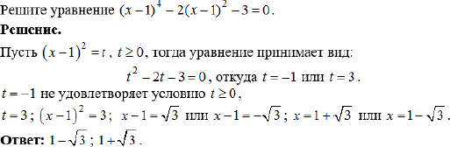
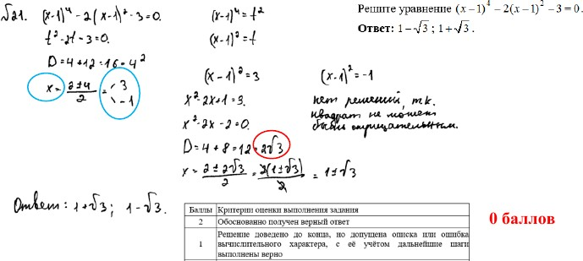

Slide 13
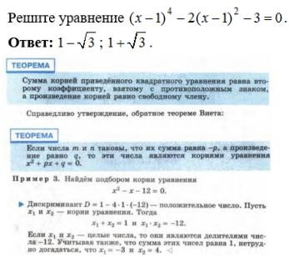
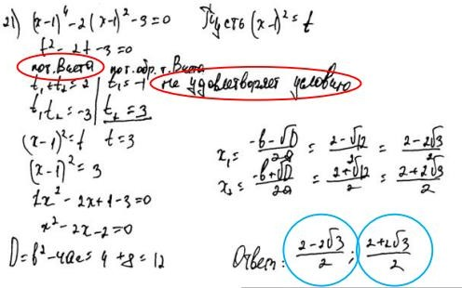
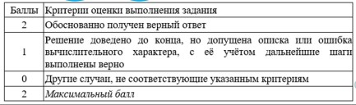
0 баллов

Slide 14
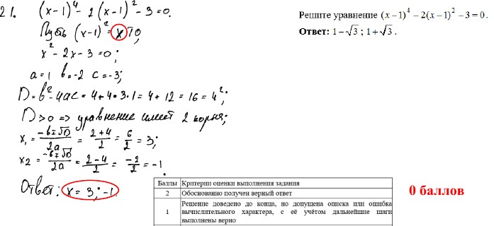

Slide 15
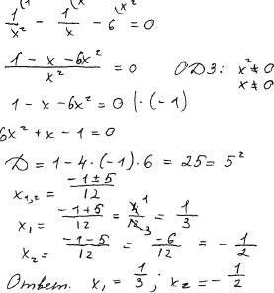
2 балла

Slide 16
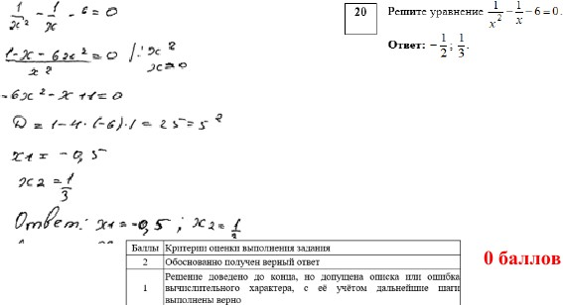

Slide 17
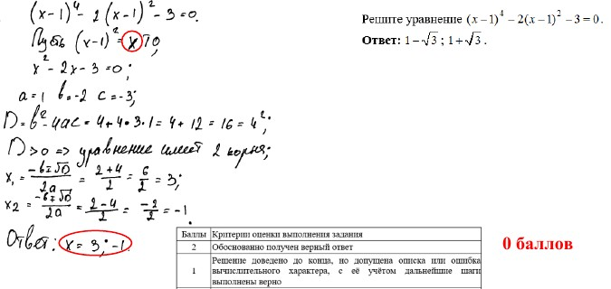

Slide 18
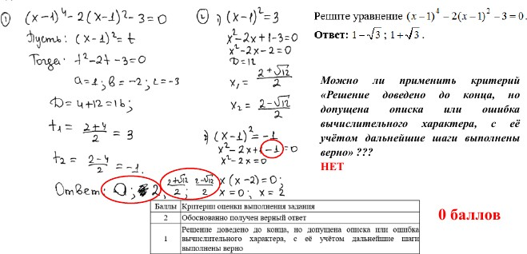

Slide 19
ОШИБКА????
Уточнение – «ошибка вычислительного характера» или
«вычислительная ошибка» – это ошибка, допущенная при выполнении сложения, вычитания, умножения и деления. В критериях оценки выполнения задания подчеркивается тот факт, что 1 балл допускается ставить в тех случаях, когда единственная вычислительная ошибка стала причиной того, что неверен ответ.
К вычислительным ошибкам не относятся ошибки в формулах при решении квадратного уравнения, действиях с числами с разными знаками, упрощении выражений со степенями и корнями и т.д.

Slide 20
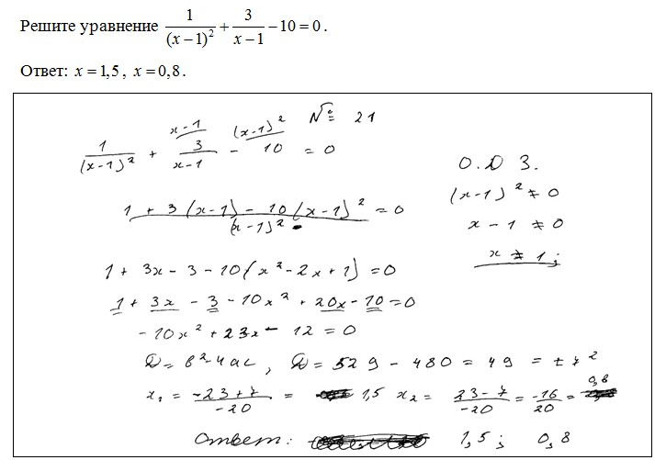
0 баллов

Slide 21
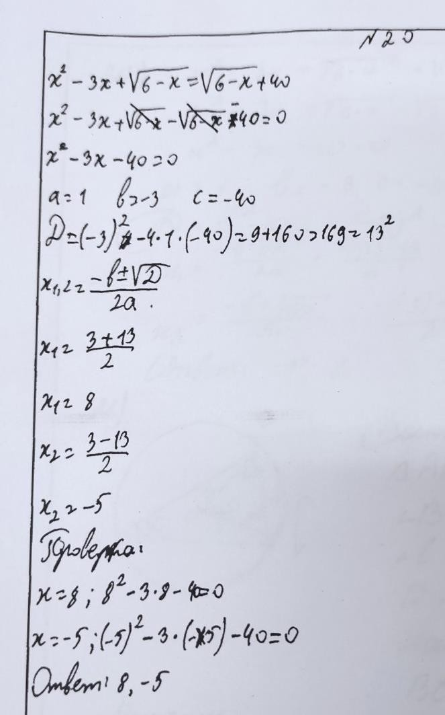
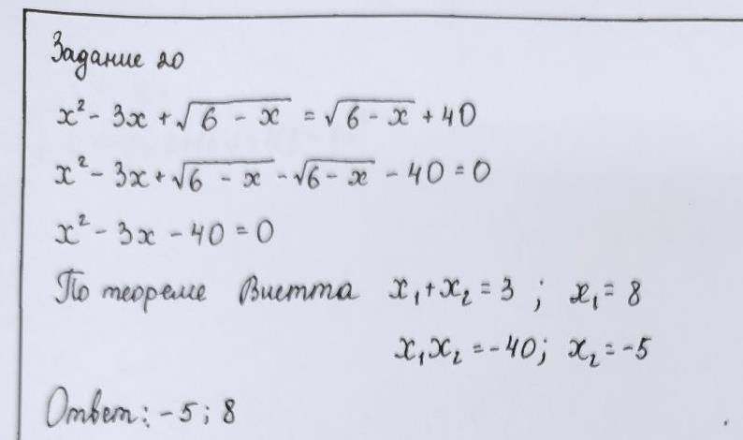
0 баллов
При решении, учащиеся не указывали ОДЗ. Но в конце решения пишут, что полученный корень x= 8 не подходит по условию ( не прописывая его).За такое решение тоже ставится ноль баллов.

Slide 22
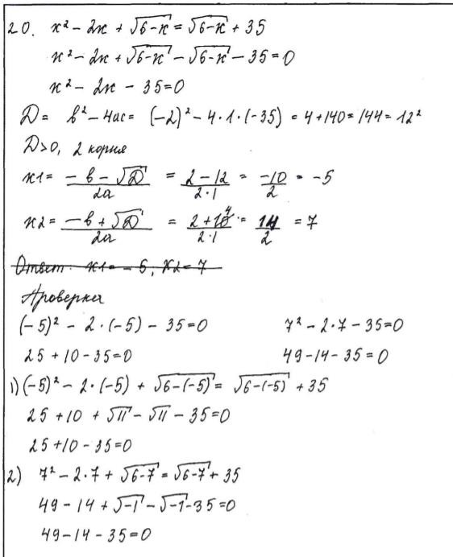
Нет ответа
0 баллов

Slide 23
ЗАДАНИЕ 21. ТЕКСТОВЫЕ ЗАДАЧИ
ЗАДАНИЕ ТЕМАТИЧЕСКИ СОХРАНЯЕТСЯ НЕСКОЛЬКО ЛЕТ.
Типовые задачи:
Движение по воде
На проценты, смеси, сплавы
На совместную работу
На движение по прямой
Основные проверяемые требования к математической
подготовке:
Уметь решить комплексную задачу, включающую в себя знания из разных тем курса алгебры.
Уметь выполнять преобразования алгебраических выражений, решать уравнения, строить и исследовать простейшие математические модели.

Slide 24
Баллы | Содержание критерия
2 | Ход решения задачи верный, получен верный ответ
1 | Решение доведено до конца, но допущена арифметическая ошибка, с ее учетом дальнейшие шаги выполнены верно
0 | Решение не соответствует ни одному из критериев, перечисленных выше
2 | Максимальный балл

Slide 25
ЗАДАНИЕ 21. РЕШИТЬ ЗАДАЧУ.
Нужно запомнить, что при решении любой задачи необходимо либо сделать полное объяснение составления уравнения или заполнить таблицу, обязательно прописывая измерения величин. Просто
составленное и решённое уравнение оценивается в ноль баллов.
При решении задачи с помощью дробно-рационального уравнения
обязательно нужно указать ОДЗ. Иначе, ноль баллов.
При решении задачи с помощью квадратного уравнения обязательно нужно прописать нахождение корней (решить данное уравнение).
Иначе, ноль баллов.
Очень часто, при решении квадратного уравнения, именно в
задачах, учащиеся подбирают корни с помощью теоремы Виета, забывая при этом потом проверить, действительно ли эти числа являются корнями данного уравнения. Здесь очень сложное оформление, поэтому не рекомендую использовать эту теорему. Просто решите уравнение через формулы. Иначе, ноль баллов.

Slide 26
ЗАДАНИЕ 21. РЕШИТЬ ЗАДАЧУ
При решении задач, связанных с нахождением средней скорости, нельзя брать расстояние за единицу (нужно ввести переменную S). Эта ошибка заключается в том, что расстояние измеряется в км, а введённая единица
размерности не имеет. Такая замена ведёт к оцениванию
в ноль баллов.

Slide 27
Уточнение – «ошибка вычислительного характера»
или «вычислительная ошибка» – это ошибка,
допущенная при выполнении сложения, вычитания, умножения и деления.
В критериях оценки выполнения задания
подчеркивается тот факт, что 1 балл допускается ставить в тех случаях, когда единственная
вычислительная ошибка стала причиной того, что
неверен ответ.
К вычислительным ошибкам не относятся ошибки в формулах при решении квадратного уравнения,
действиях с числами с разными знаками, упрощении
выражений со степенями и корнями и т.д.

Slide 28
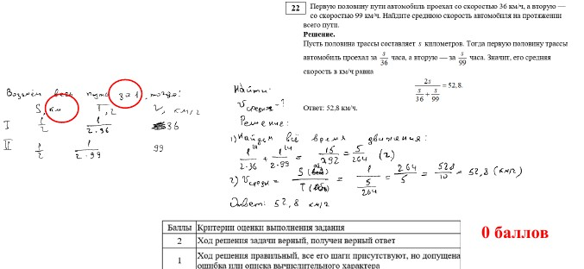
ПРИМЕР1.

Slide 29
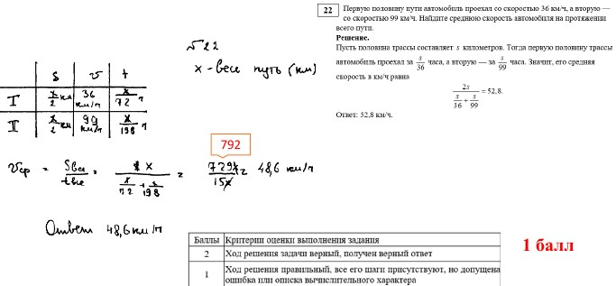
ИЛИ

Slide 30
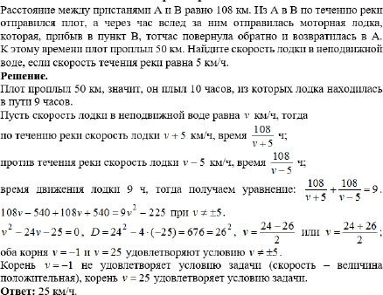
ПРИМЕР ПОЛНОГО РЕШЕНИЯ ЗАДАЧИ

Slide 31
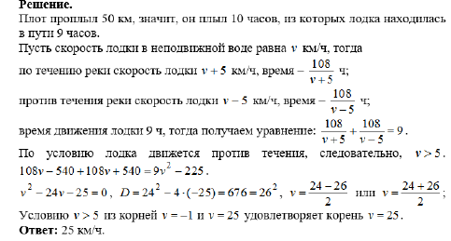
ИЛИ

Slide 32
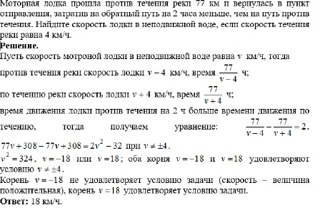
ПРИМЕР 2.

Slide 33
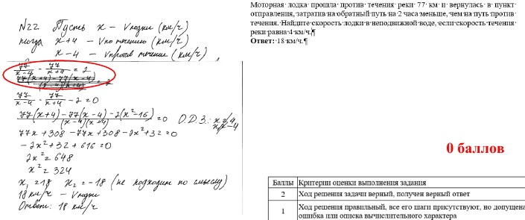
ЗАДАНИЕ 21. РЕШИТЬ ЗАДАЧУ.

Slide 34
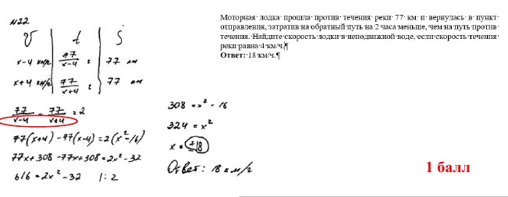
ЗАДАНИЕ 21. РЕШИТЬ ЗАДАЧУ.

Slide 35
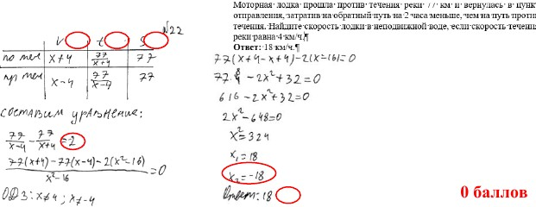
ЗАДАНИЕ 21. РЕШИТЬ ЗАДАЧУ.

Slide 36
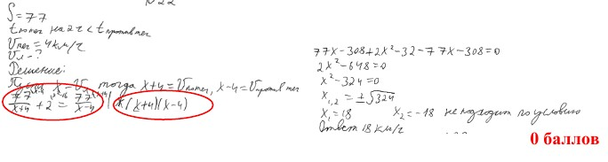
ЗАДАНИЕ 21. РЕШИТЬ ЗАДАЧУ.

Slide 37
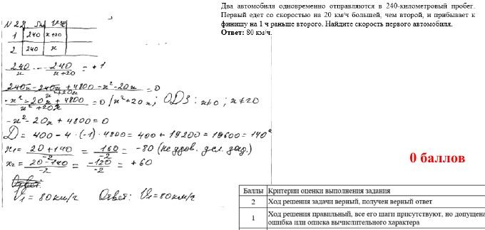
ЗАДАНИЕ 21. РЕШИТЬ ЗАДАЧУ.

Slide 38
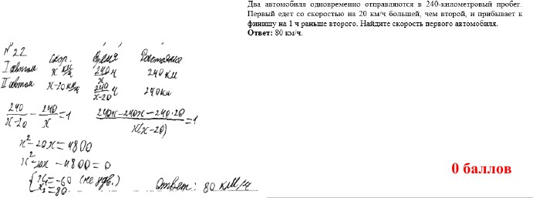
ЗАДАНИЕ 21. РЕШИТЬ ЗАДАЧУ.

Slide 39
ЗАДАНИЕ 22. ПОСТРОИТЬ ГРАФИК ФУНКЦИИ
Основные проверяемые требования к математической подготовке:
Уметь выполнять преобразования алгебраических выражений, решать уравнения, неравенства и их системы, строить и читать графики функций, строить и исследовать простейшие математические модели.

Slide 40
КРИТЕРИИ ОЦЕНИВАНИЯ
Баллы | Содержание критерия
2 | График построен верно, верно найдены искомые значения параметра
1 | График построен верно, но искомые значения параметра найдены неверно или не найдены
0 | Решение не соответствует ни одному из критериев. Перечисленных выше
2 | Максимальный балл
Основным условием положительной оценки за решение задания является верное построение графика. Верное построение графика включает в себя: масштаб, содержательная таблица значений или объяснение построения, выколотая точка обозначена в соответствии с ее координатами.

Slide 41
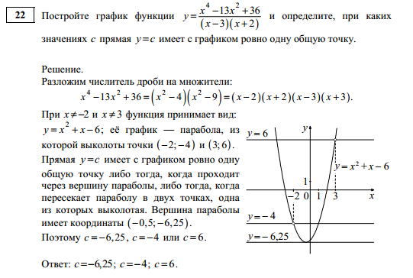

Slide 42
ЗАДАНИЕ 22. ПОСТРОИТЬ ГРАФИК ФУНКЦИИ
ВАЖНО!!! При построении графика функции обязательно должны быть прорисованы хотя бы пять контрольных точек (кроме линейной функции), чтобы был виден четкий характер рисунка. Иначе, ноль баллов.
Самая распространённая и недопустимая ошибка. Слева или справа график обрывается заштрихованной точкой, а в области определения ограничения нет. Такой график также будет оценён в ноль баллов.
И самое главное. Нельзя забывать про область определения. Выколотые точки – это главные точки графика. Иначе, ноль баллов.

Slide 43
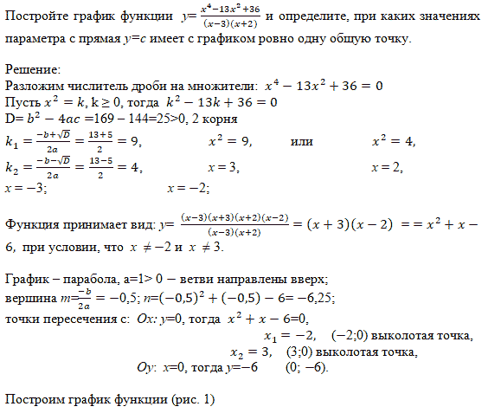

Slide 44
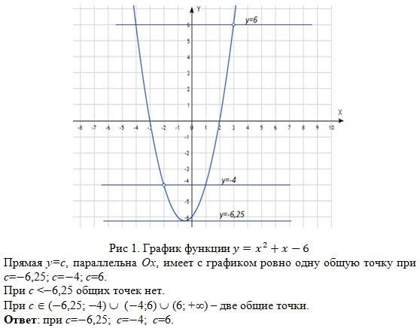

Slide 45
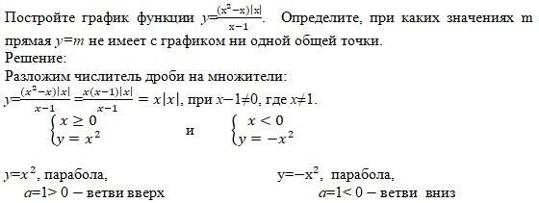

Slide 46
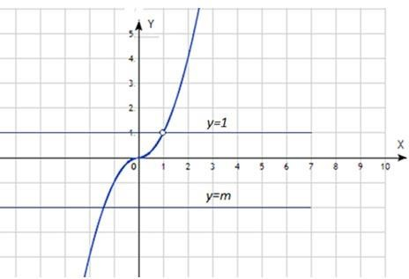
Прямая у=m, параллельная Ох, при m<1 и m>1 имеет с графиком функции ровно одну общую точку; при m=1 – ни одной общей точки.
Ответ: при m=1.

Slide 47
ТИПИЧНЫЕ ОШИБКИ
Не показывают нахождение значений параметра m графическим способом (не чертят прямые, заданные
уравнением у=m, или не описывают их построение).
Отсутствуют деления на координатных осях, в результате чего график построен схематично и не проходит через точки, взятые в таблице значений.
Запись не соответствует построению, например, пишут: построим параболу, а строят ее часть и т.д..
Путают линейную функцию с функцией прямой
пропорциональной зависимости.
Отсутствие таблиц значений для построения графиков, либо значения переменной(ых) найдены с ошибкой.
Построение части графика функции, не являющейся линейной,
по двум точкам и наоборот, построение части графика
линейной функции по трем и более точкам;

Slide 48
График линейной функции строить только по 2 точкам
Если в таблице 3 точки и отмечены на плоскости 3 точки то -1б
Если в таблице 3 точки, а отмечено в плоскости 2 , то не снимается балл Если в таблице 2 точки а на графике 3, то не снимаем балл
График квадратичной функции допускается 3 и более точки, включая вершину параболы.
График обратной пропорциональной зависимости минимум 3 точки, если
меньше, то 0 баллов.
Отсутствие таблицы - 0 баллов
За отсутствие един. отрезка – 0 баллов
За отсутствие подп. осей не снимается балл. Нет построенной выколотой точки – 0 баллов.

Slide 49
ПРИМЕР
9𝑥+1
𝑦 =
9𝑥²+𝑥
Постройте график функции
и определите, при каких
значениях k прямая у = 𝑘𝑥 имеет с графиком ровно одну общую точку.
Ответ: 81.

Slide 50
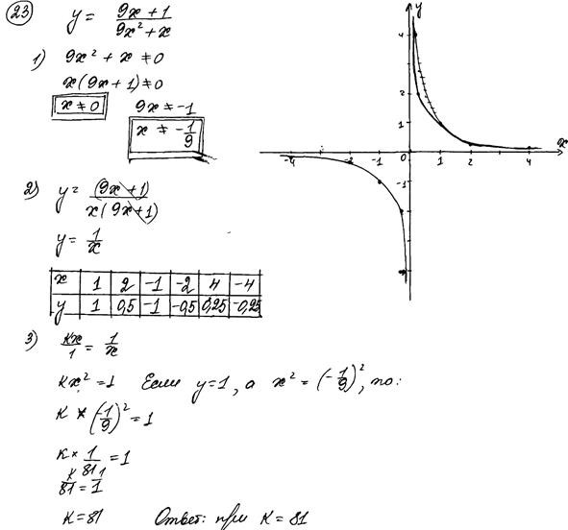

0 баллов

Slide 51
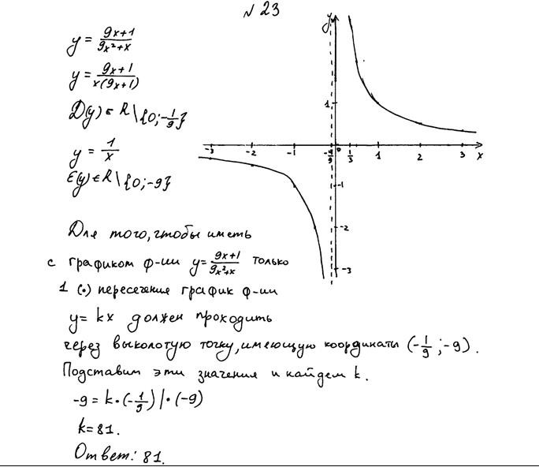
0 баллов

Slide 52
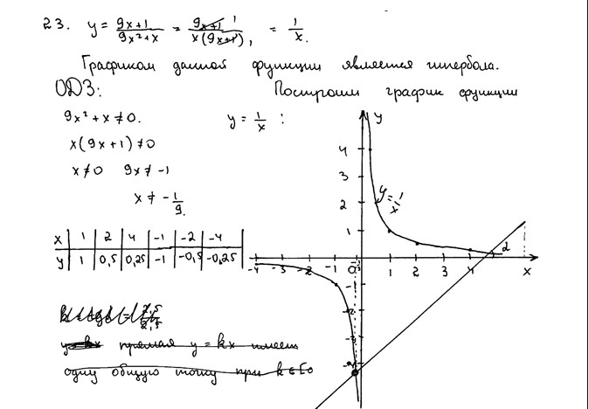
1 балл

Slide 53
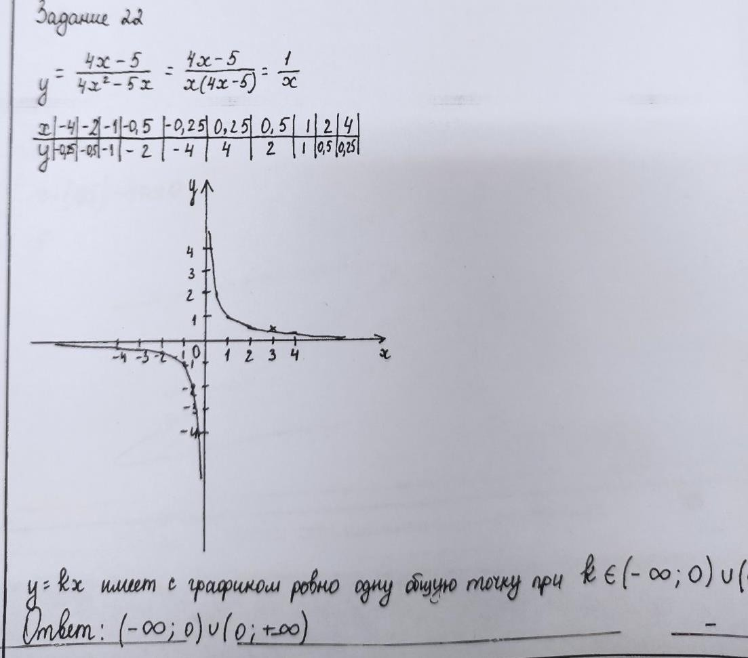
0 баллов

Slide 54
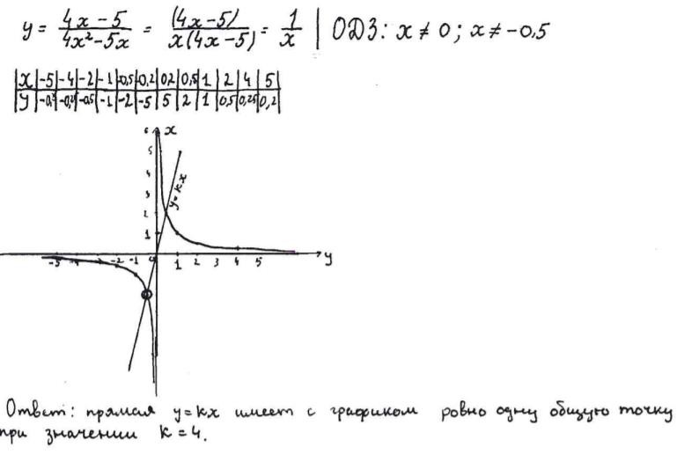

0 баллов

Slide 55
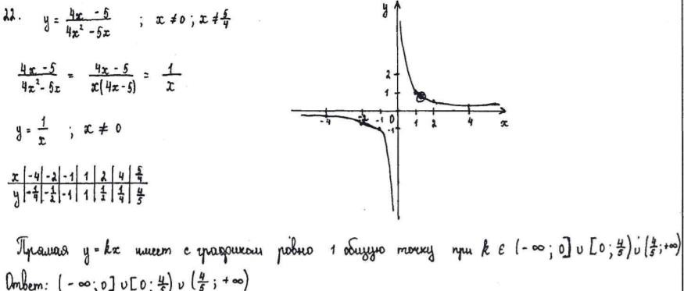
1 балл

Slide 56
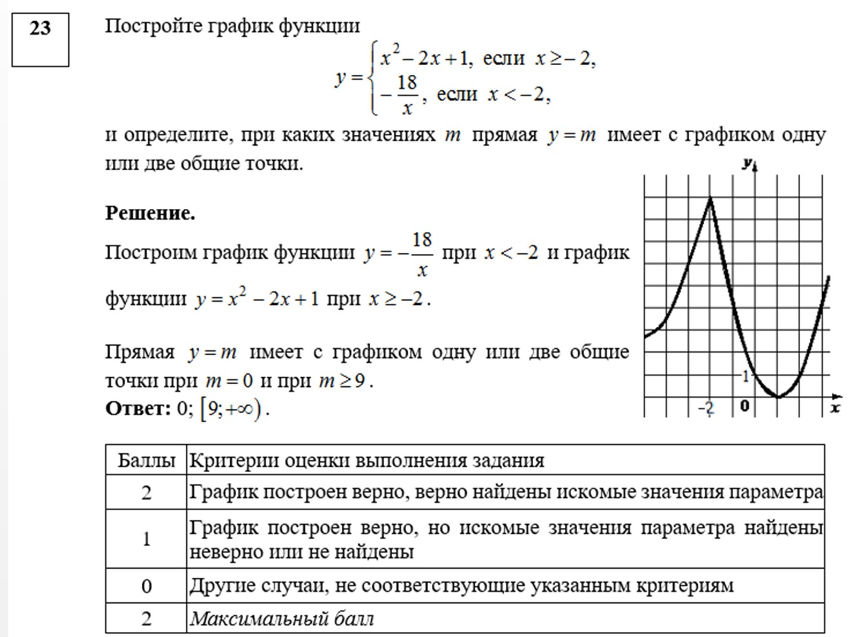
ПРИМЕР

Slide 57
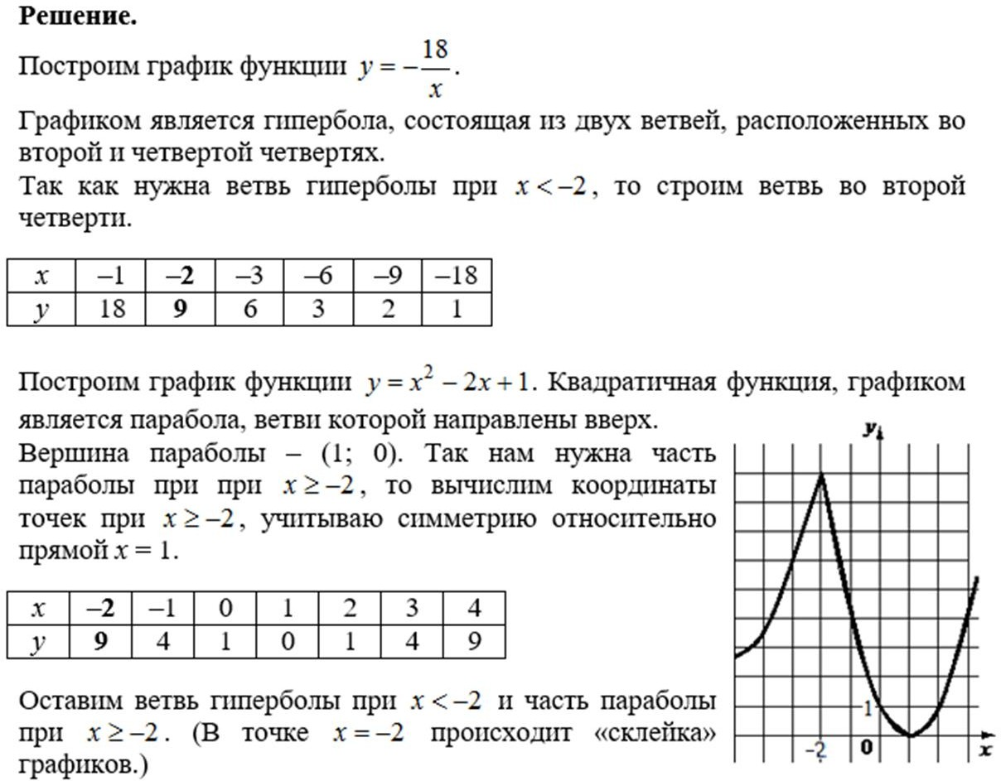

Slide 58
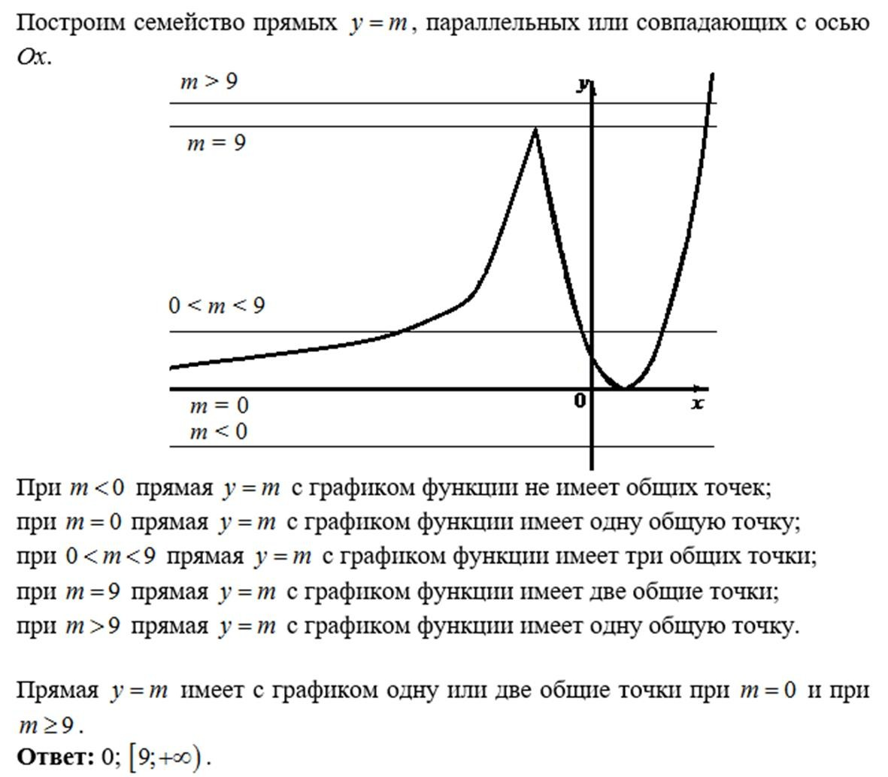

Slide 59
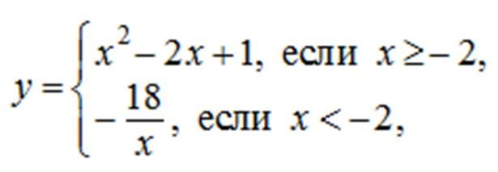
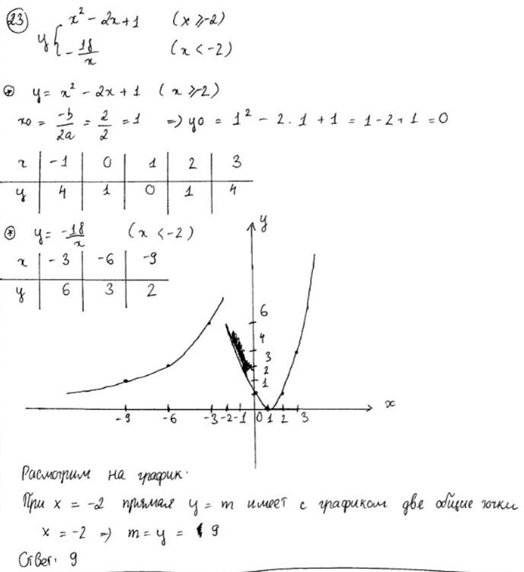
0 баллов

Slide 60
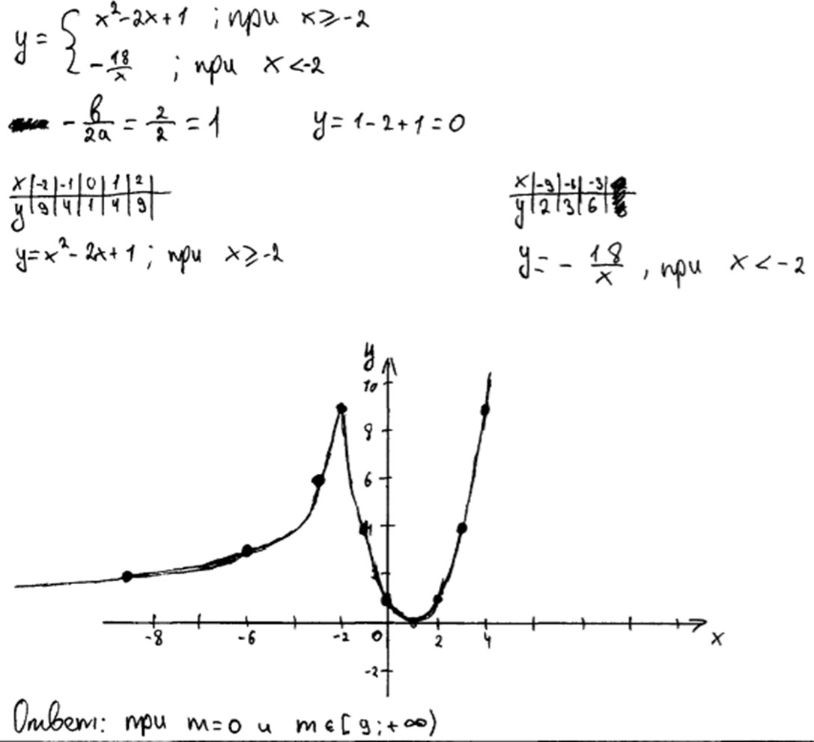
1 балл

Slide 61
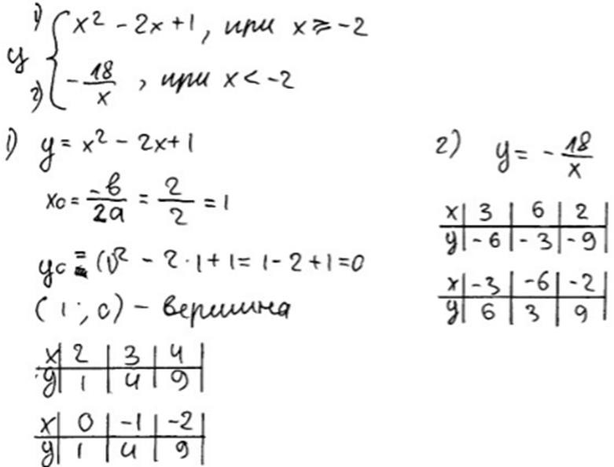
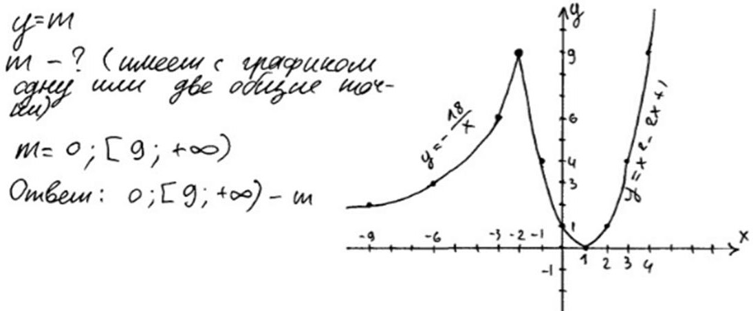
1 балл
Не показывают нахождение значений параметра m графическим способом (не чертят прямые, заданные уравнением у=m, или не описывают их построение).

Slide 62
ЗАДАНИЯ 23-25. ГЕОМЕТРИЧЕСКИЕ ЗАДАЧИ
23. Геометрическая задача на вычисление.
24. Геометрическая задача на доказательство.
25 . Геометрическая задача высокого уровня сложности.
Решение оценивается совместно с чертежом, некоторые факты допускается отразить только на чертеже, или только в «Дано».

Slide 63
Чертеж обязателен, с нанесением данных из условия, изображенная фигура должна соответствовать условию (нельзя рисовать тупоугольный треугольник вместо прямоугольного).
Если в задаче упоминается трапеция- указать основания, равнобедренный треугольник-боковые стороны.
Можно использовать без доказательства математические факты, теоремы, содержащиеся в школьных учебниках.
Желательно ссылаться на известные теоремы, названия теорем писать точно (не путать теорему Пифагора и ей обратную, теорему Фалеса и теорему о пропорциональных отрезках).
При введении на рисунке каких-то точек, описывать словами или хотя бы пояснять на чертеже, что это за точки (основание высоты, биссектрисы, медианы).

Slide 64
При введении переменных – описать словами (или хотя бы показать на чертеже)
Если используется какое-то ( например, непрописанное в учебнике) геометрическое утверждение, то его лучше полностью сформулировать. Например: Биссектриса угла в параллелограмме отсекает от него равнобедренный треугольник.
При использовании свойств накрест лежащих, односторонних или соответственных углов указывать названия параллельных прямых и секущей.
Писать полностью равнобедренный или равносторонний треугольник, или сокращать так, чтобы было понятно.
При «очевидно равных» отрезках все же указать, почему они равны.
Прописывать все вычисления, описывать все действия, логика рассуждений должна быть понятна эксперту.

Slide 65
Обязательно указывать прямоугольный треугольник для применения
теоремы Пифагора или равнобедренный треугольник при использовании свойств равнобедренного треугольника.
Неравные углы обозначать разным количеством дуг, нельзя обозначать угол одной заглавной буквой, когда неясно, какой именно угол имеется в виду.
Желательно не путать понятия «определение», «свойство», «признак».
Избегать фраз вроде «два угла лежат на одной стороне», «точка пересечения диагоналей равноудалена от сторон параллелограмма», не путать понятия «отрезок » и «прямая», не называть точку пересечения диагоналей параллелограмма «центром» или «серединой»
Наличие любого неверного утверждения в решении или доказательстве геометрической задачи ведёт к оцениванию
в ноль баллов.

Slide 66
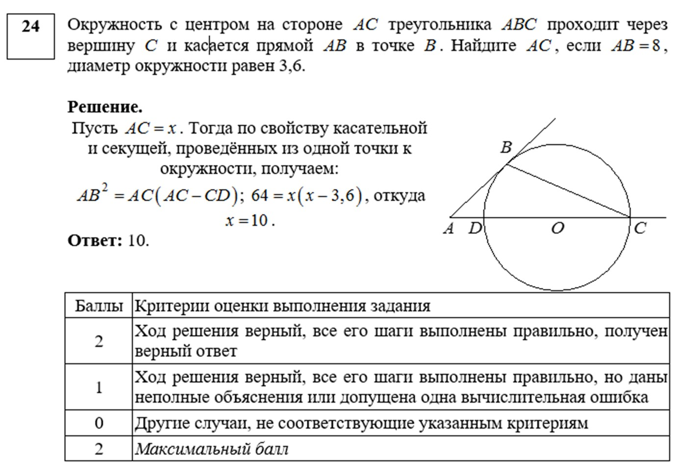

Slide 67
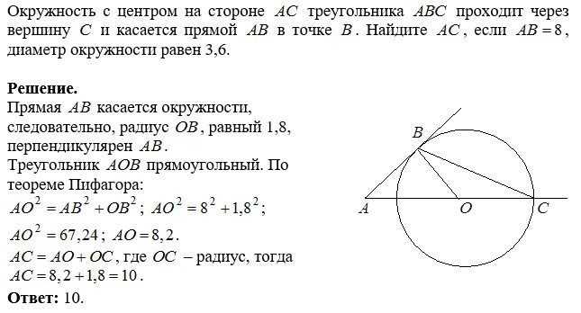
2 балла

Slide 68
?
1 балл

Slide 69

2 балла

Slide 70

0 баллов

Slide 71
Высота, опущенная из вершины ромба, делит противоположную сторону на отрезки равные 2 и 24, считая от вершины острого угла. Вычислите длину высоты ромба.
Ответ: 10.
1 балл

Slide 72

Высота, опущенная из вершины ромба, делит противоположную
сторону на отрезки равные 24 и 2, считая от вершины острого угла. Вычислите длину высоты ромба.
Ответ: 10.
0 баллов

Slide 73
Высота, опущенная из вершины ромба, делит противоположную сторону на отрезки , равные 24 и 2, считая от вершины острого угла. Вычислите длину высоты ромба.
Ответ. 10.
0 баллов

Slide 74
ТИПИЧНЫЕ ОШИБКИ И НЕДОЧЕТЫ
Чертеж не соответствует условию задачи.
Допускают ошибки в чертежах, обозначение разных углов одинаковыми дугами, «пустые» чертежи.
Отсутствие чертежа при решении геометрической задачи,
отсутствие "дано" или его части.
На чертеже неверно определяют центр описанной окружности.
Не записывают обоснования к действиям геометрической
задачи, отсутствуют ссылки на свойства, признаки, теоремы.
Допускают ошибки в пояснениях, например, используют признак равнобедренного треугольника, а записывают «по определению».

Slide 75



0 баллов
1 балл

Slide 76


Slide 77


Slide 81

0 баллов

Slide 82


0 баллов

Slide 83

0 баллов

Slide 84
ТИПИЧНЫЕ ОШИБКИ И НЕДОЧЕТЫ
Ошибки при выполнении чертежа (изображение трапеции вместо параллелограмма)
Применение свойств несуществующей средней линии параллелограмма.
Путают признаки равенства треугольников с признаками подобия треугольников.
Используют несуществующий признак равенства треугольников по трем углам, либо признак формулируют неверно.
При доказательстве равенства элементов записывают неграмотные обоснования.
Не указывают признак, по которому доказывают равенство треугольников.

Slide 85
Не указаны параллельные прямые, при которых накрест лежащие углы равны, либо секущая, при которой накрест лежащие углы образованы, либо неверное указание пары накрест лежащих углов (нет обоснования параллельности прямых).
Необоснованный вывод равенства двух отрезков, имеющих общую точку, которая является так же точкой пересечения диагоналей параллелограмма (частный случай переносится на решение общей задачи).
Применяется ошибочное утверждение о том, что точка пересечения диагоналей параллелограмма равноудалена от сторон параллелограмма.
Ошибки в использовании свойств параллелограмма.

Slide 86
Из доказательства равенства определенной пары треугольников делают вывод о равенстве отрезков, не являющихся элементами этих треугольников.
Применяют факты, которые требуют доказательства, без таковых.
Путают названия углов, например, вместо накрест лежащих смежные, или вместо вертикальных смежные, или вместо вертикальных односторонние.

Slide 87
Спасибо за внимание!

